Slide 1
Electromagnetismo

Slide 2



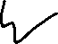



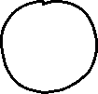
Imagina por un momento, que cada átomo atrae y aleja a otros sin necesidad de tocarlos. Tan similar como al soltar una manzana en la superficie de la Tierra, esta cae hacia el centro de masa de la Tierra y la Tierra también se aproxima a ella

Slide 3
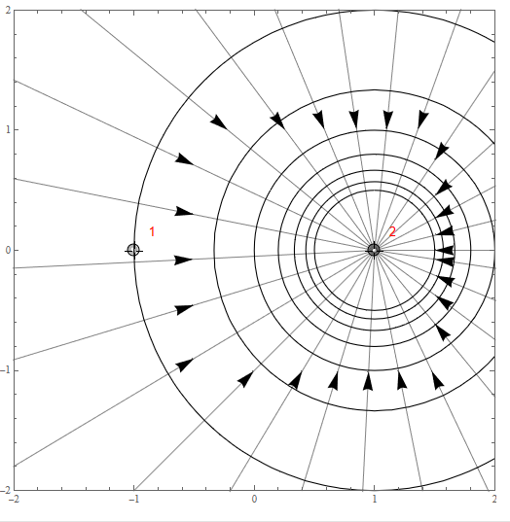

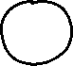

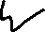
Un campo vectorial tiene una magnitud y dirección en cada punto
Imagina llevar una carga a cada punto en el espacio
Calcular cuanta es la fuerza en cada punto y llenar el espacio
A la izquierda es solo el campo de fuerza gravitacional de la Tierra

Slide 5
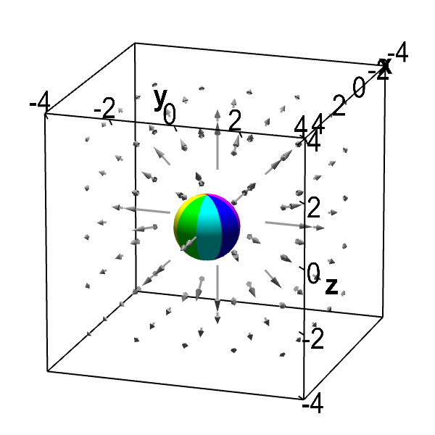
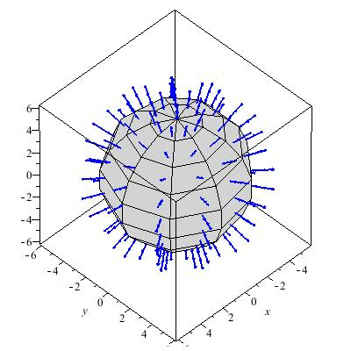


Slide 6
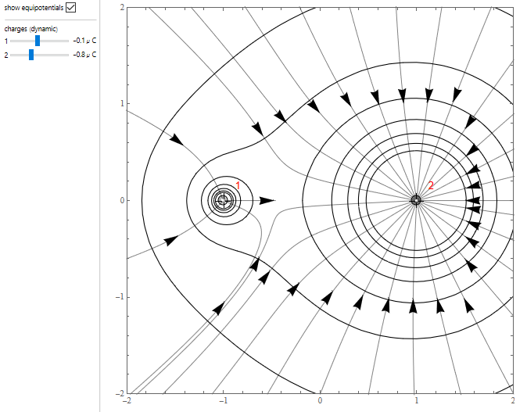
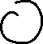
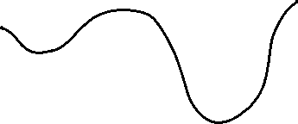

Atracción gravitacional simulada
entre dos objetos,
m=.1
m=.8

Slide 7
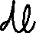
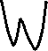


El trabajo para levantar un objeto y Energía Potencial Gravitacional

Slide 8

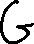


Slide 10

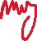




Slide 11




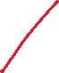

Slide 12





Slide 13




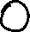

Slide 14
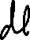
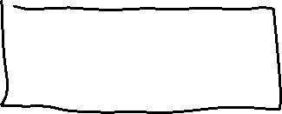
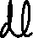
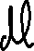
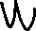
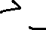


Slide 15
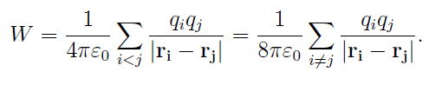
Comparación al Trabajo para armar un sistema de cargas electricas

Slide 16

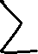

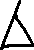

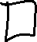
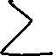


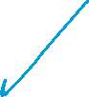
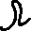
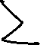
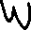
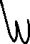





Slide 17
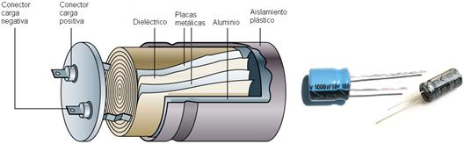
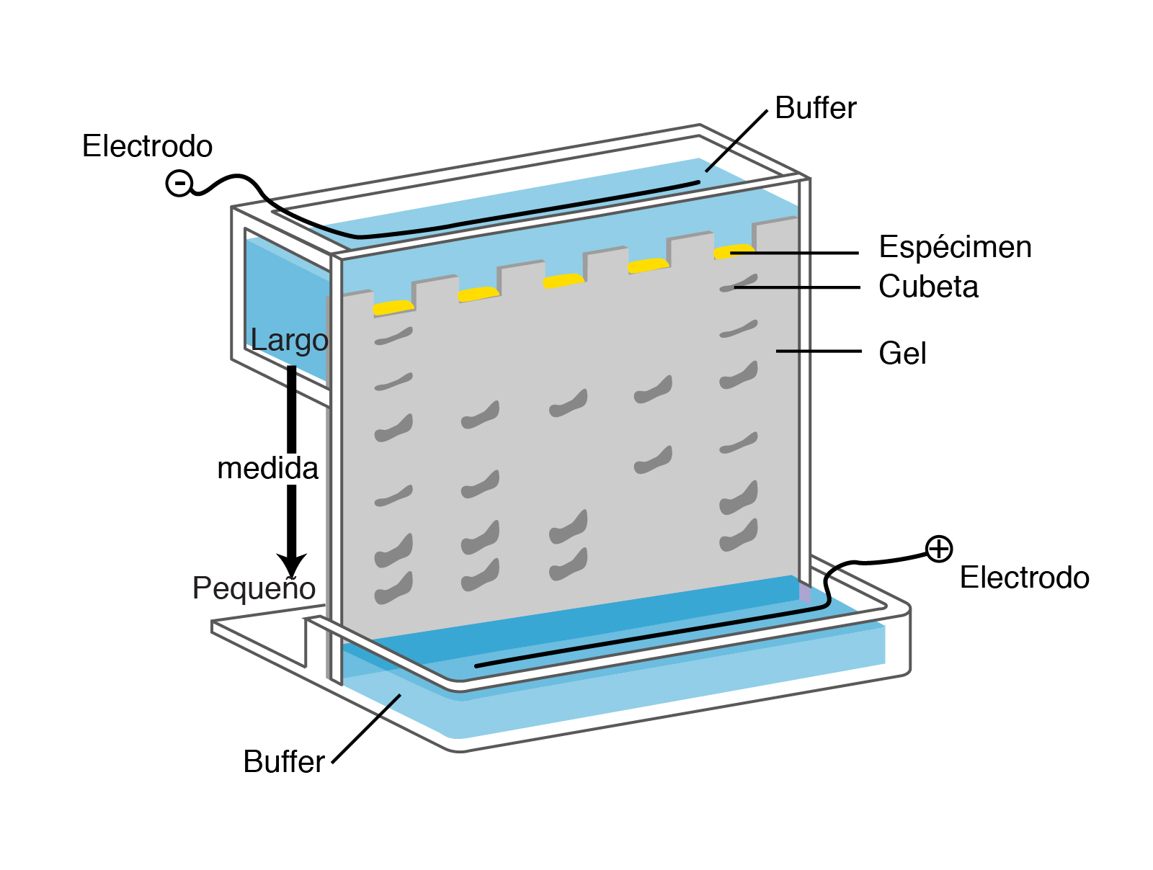
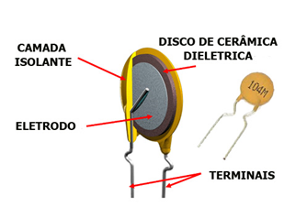

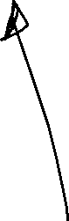
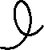
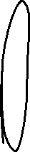

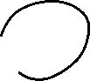



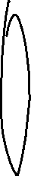

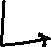
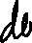

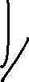
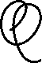

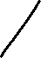
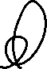
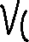

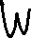

Slide 18
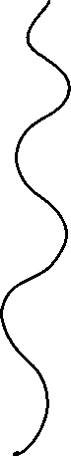
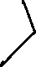
















Slide 19
Todo Electro en ecuaciones

Slide 20

























Slide 21











Slide 22


Slide 23





Slide 24








https://youtu.be/rB83DpBJQsE?si=de7NIlZIojWRZFHF

Slide 25






Slide 26













Slide 27

















Slide 28






Slide 29






Slide 30


Atajo para E -> Ley de Gauss

Slide 31


Slide 32

Integral de Superficie

Slide 33


Slide 34


Slide 35


Slide 36

Campo E de una Esfera

Slide 37


Slide 38



Podemos hacer uso de las simetrías para reducir el problema, tengamos en cuenta que observamos E en:$φ, θ=0,0$

Slide 39
Campo E de Esfera usando Gauss

Slide 42
Un peak del uso avanzado
Tengamos una configuración infinita, entonces la energía también será algo divergente y solo seriamos capaces de calcular la densidad de la energía en un punto dado. W/N en caso de tener N infinitos átomos.

Slide 43


Ewald Transformation

Slide 44

Anteriormente separamos la sumatoria divergente en dos sumatorias capaces de computarse.
T: se refiere a la translación de la lattice. Piensa en un cristal como un sistema periódico tridimensional

Slide 45








Slide 46





Celda lado: L = 412.1 pm
$$a=L \sqrt{3/2}=5.047×{10}^{\left\{−10\right\}}\left[m\right]$$
$ε_{0}=$8.85×10^{−12 [F/m]}
$\frac{W}{N}$= -4.69 * 10 ^{-18} J/atm
$$W=−2828.74 KJ/Mol$$

